Slide 1
2022-2023 AKADEMİK YILI İŞLETME BÖLÜMÜ ORYANTASYON PROGRAMI SDÜ AİLESİNE HOŞGELDİNİZ

Slide 2
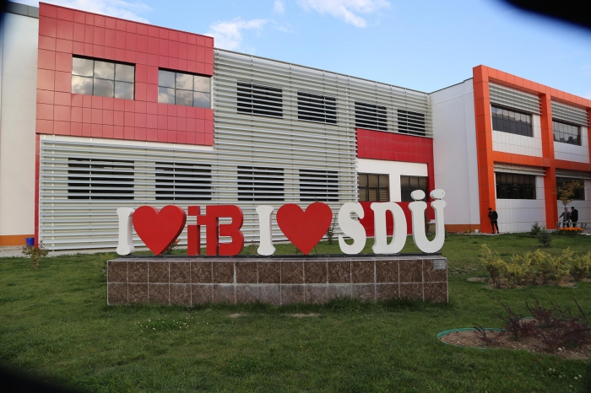
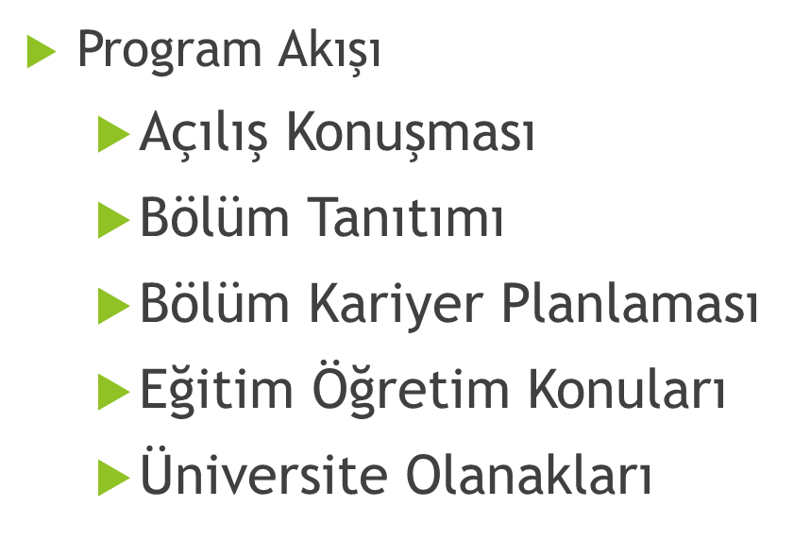
İşletme Bölümü Oryantasyon Programı

Slide 3
İşletme Bölümü
1992 yılında lisans programı ile eğitim öğretime başlayan işletme bölümümüz; verdiği eğitim ile öğrencilerimizi ulusal ve uluslararası rekabette değişen koşullara uyum sağlayabilecek, finans, muhasebe, yönetim ve organizasyon, pazarlama gibi alanlarda özel sektör ve kamu kurumlarında ihtiyaç duyulan yönetici, uzman ve araştırmacı niteliklerine sahip bireyler olarak yetiştirmeyi amaçlamaktadır.

Slide 4
İşletme bölümünde
Lisans
I. Öğretim İşletme
İngilizce İşletme
Yüksek Lisans
Tezli
İşletme
Muhasebe ve Finansal Yönetim
Yönetim ve Organizasyon
II. Öğretim
Tezsiz
Uzaktan Eğitim
Doktora
İşletme
Yönetim ve Organizasyon
Muhasebe ve Finansal Yönetim Programları yürütülmektedir

Slide 5
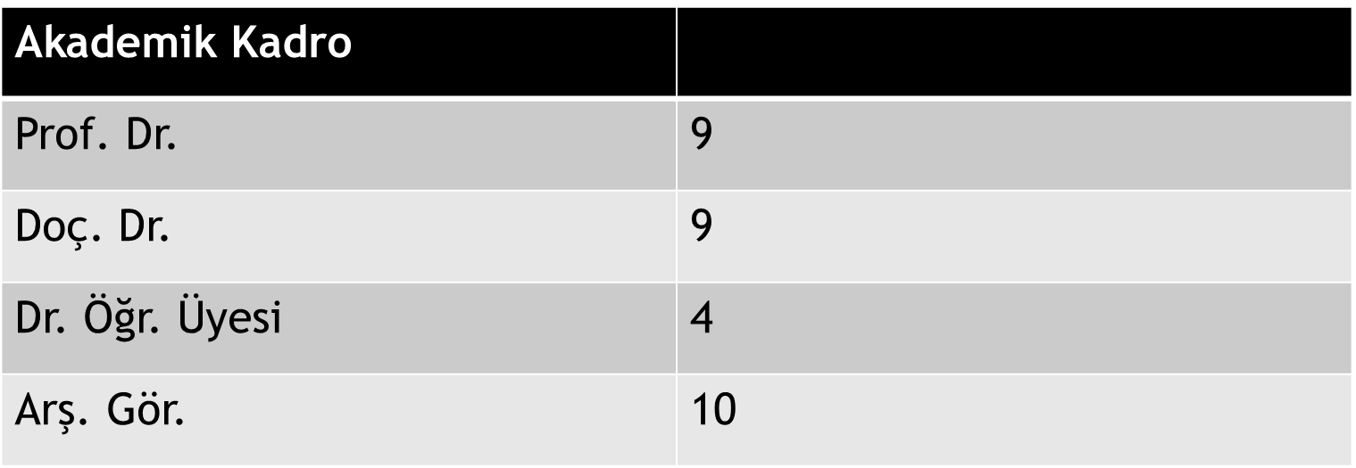
Bölümümüz İktisadi ve İdari Bilimler Fakültesi içerisinde çok sayıda öğrenci ve akademisyene sahip olan bir bölümdür. 14 Profesör, 11 Doçent, 4 Doktor Öğretim Üyesi ve 10 Araştırma Görevlisi kadrosu ile işletme bölümümüz siz değerli öğrencilerimize eğitim vermektedir.
14
11
1
9

Slide 6
İşletme bölümü dört ana bilim dalında eğitim vermektedir.
1. Yönetim ve Organizasyon
2. Muhasebe ve Finansman
3. Sayısal Yöntemler
4. Üretim Yönetimi ve Pazarlama

Slide 7
Kariyer Planlaması
Mezuniyet Sonrası İş Olanakları
KPSS A Grubu
KPSS B Grubu
Akademik Kariyer
Özel Sektör

Slide 8
SDÜ Lisans Eğitim-Öğretim ve Sınav Yönetmeliği
Fakülte ve Üniversite Web Sayfası https://iibf.sdu.edu.tr/
OBS
SDÜ NET
Kurum içi uygulamalara tek bir noktadan ve tek bir giriş ile ulaşabilirsiniz.
-Online Ödeme Sistemi (OOS) bakiyenizi görebilir, bakiye yükleyebilirsiniz.
-Kütüphaneden ödünç aldığınız kitapları görebilir varsa kütüphane cezanızı öğrenip ödeyebilirsiniz.
-Haber, duyuru ve etkinlikleri https://iibf.sdu.edu.tr/ adresinden veya instagram sayfalarımızı takip ederek görebilirsiniz. Whatsapp grupları tek duyuru adresi değildir. Ayrıca çok erken ve geç saatler içerisinde mesaj atmamanızı öneririz.

Slide 9
DERSLER
1. sınıfta seçmeniz gereken her dönem için 30 AKTS’lik zorunlu ders mevcuttur.
2. sınıftan itibaren zorunlu derslere ek olarak ilgi alanlarınıza göre belirledikleri seçmeli dersleri alarak 30 AKTS’yi tamamlanmalıdır.
ISL-442 Zorunlu Yaz Stajı (30 İş Günü) !!!

Slide 10
Sınavlar Ve Değerlendirme
Koşullu geçer notlar:(DC), (DD) notlarından birini almış olan bir öğrenci genel not ortalamasının (GNO) en az 2.00 olması halinde o dersi başarmış sayılır.
Vize sınavının (ara sınav) başarı notuna katkısı % 40, yarıyıl/yılsonu (final) veya bütünleme sınavlarından alınan notun başarı notuna katkısı ise %60’tır.
Üst yarıyıldan ders almak için ortalamanız 2,5’in üzerinde olmalı ve alt yarıyıllardan da dersiniz olmamalıdır.

Slide 11
GNO’su 1.80 ve üzerinde olan öğrencilerin ders yükleri staj dersi hariç, bulundukları yarıyılın ders yükünün 2/3’ünü aşmayacak şekilde artırılabilir.
Bir dersin yarıyıl/yılsonu ve bütünleme sınavına girebilmek için dersin en az % 70'ine devam etmek gerekmektedir.
Bütünleme sınavına girmek isteyen DD ve üstü harf notu alan öğrencilerin, öğrenci bilgi sistemi üzerinden talepte bulunmaları gerekir.

Slide 12
Mezun olabilmek için;
Öncelikle zorunlu dersleri tamamlayıp 240 AKTS’lik ders almış olmanız durumunda mezun olabilirsiniz.
Mezun olmanız için genel not ortalamasının 2’nin üzerinde ve bütün derslerin en az DD olması gerekmektedir.
Mezun durumunda olan; FF veya FD notuyla kaldığınız bir dersten GNO 2 olması şartıyla tek ders sınavına girebilirsiniz
Normal öğrenim süresi sonunda en az normal ders yükü ile mezun olan öğrencilerden not ortalaması 3.00-3.49 olan öğrenciler başarı belgesi, 3.50-4.00 arasında olan öğrenciler ise üstün başarı belgesi almaya hak kazanırlar.

Slide 13
ÖNEMLİ !!!
Sınavlara girebilmeniz için derslere %70 katılım sağlanmalıdır.
Sınavlara girebilmeniz için öğrenci kimlik kartınızın yanınızda olması gerekmektedir.
Sınav sonuçlarına itiraz ve mazeret sınavına başvuru için sınav sonuçları açıklandıktan sonra 1 hafta süreniz vardır.
Sınav sonucuna itiraz için maddi hata dilekçesi vermelisiniz. Maddi hata dışında öğrencinin notu değiştirilmez.
Sınavlar kamerayla kayıt altına alınmakta olup herhangi bir kopya çekme durumunda kınama ve 1 yıla kadar uzaklaştırma cezası verilebilmektedir.
Alınan ceza OBS’ye işlenip mezuniyetinizde transkriptinize işlenmektedir.

Slide 14
Diğer İmkanlar
Not ortalamanız 2,70 ve üstü olursa 2.sınıftan itibaren çift anadal yaparak başka bir bölümden de (Hukuk, Mühendislik vb.) ikinci diploma alabilirsiniz.
Not ortalamanız 2,35 ve üstü olursa 2.sınıftan itibaren yandal programına katılabilir (Çeko, Ekonometri, Kamu vb.) ve sertifika alabilirsiniz.

Slide 15
Not ortalamanız 2,20 ve üstü olursa Erasmus Programı çerçevesinde Avrupa’daki üniversitelerden ders alabilirsiniz.
Not ortalamanız 2,50 ve üstü olursa Avrupa dışındaki üniversiteler için Mevlana Programına katılabilirsiniz.
Not ortalamanız 2,00 ve üstü olursa Farabi Öğrenci Değişim Programı ile yurt içinde bir başka üniversitede 1 yıl eğitim alabilirsiniz.

Slide 16
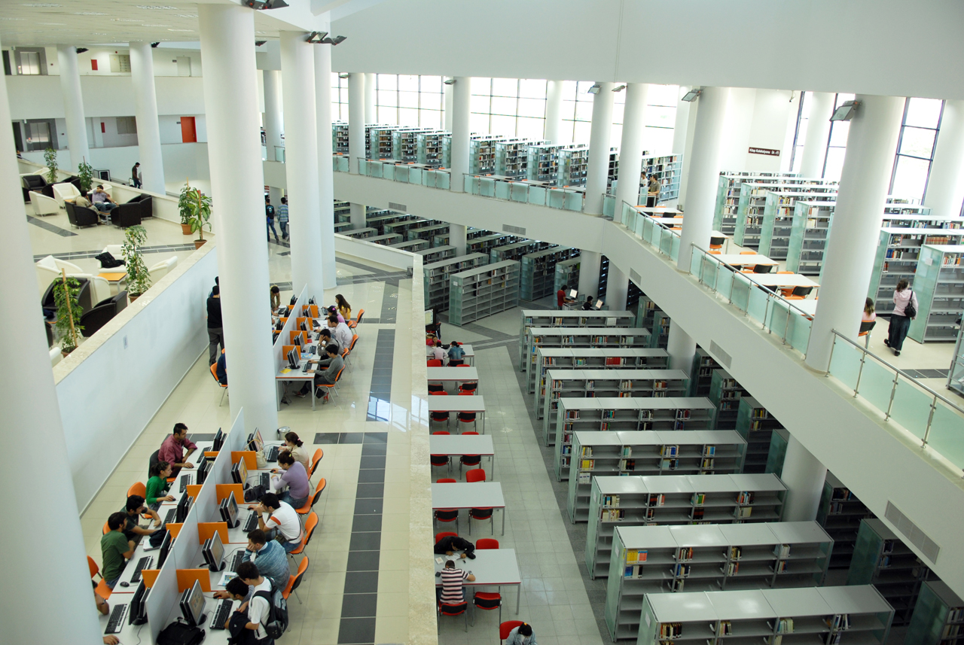
OLANAKLARIMIZ
KÜTÜPHANE
4 katlı, 8000 metrekare alana kurulu ve 950 kişilik oturma olanağı bulunan SDÜ Prof. Dr. Hasan Gürbüz Bilgi Merkezi 7/24 öğrencilere hizmet vermektedir. Bilgi Merkezinde bulunan bütün yayınları SDÜ web sayfası üzerinden online olarak tarayabilir, SDÜ’nün abone olduğu online veri tabanları ile de internet üzerinden yurt içinde ve yurt dışında yayımlanan sınırsız sayıda bilimsel yayına ulaşabilirsiniz.

Slide 17
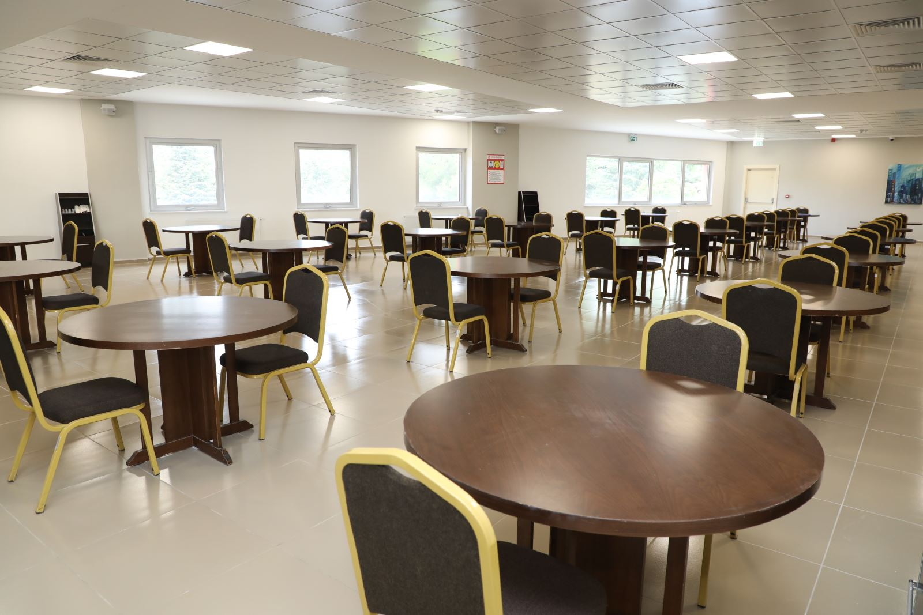
YEMEKHANE
Üniversitemiz yemekhanelerinden faydalanmak için öğrenci ve personelimiz ilgili salonlara günlük veya haftalık yemek hakkı SDÜ Net sistemi veya SDÜ Mobil Uygulama yüklemelerini yaptıktan sonra; öğle yemeği için (öğrenci ve personel) 11.00-14.00 saatleri arasında, akşam yemeği için 15.00-18.00 saatleri arasında diledikleri zaman yemek hizmetinden faydalanabilmektedir.

Slide 18
Sosyal Yaşam Merkezi
SDÜ/Doğu yerleşkesinde hayata geçirilen Sosyal Yaşam Merkezi, 25.000 m2 kapalı alanda toplamda 14.700 m2 kiralanabilir alana sahiptir. Yaklaşık 6000 m2’lik (futbol sahası boyutlarında) bir iç avlu çevresinde, 2 katlı bloklardan oluşacak tesis, klasik Türk mimarisindeki bedesten özelliklerini taşımaktadır. İçerdiği sinema salonları, oyun merkezi, marketi, açık spor alanları, rekreatif açık alanları, amfi ve gösteri platformu, değişik türlerde yeme-içme ve alışveriş üniteleri ile çeşitli hizmetler sunmaktadır.

Slide 19
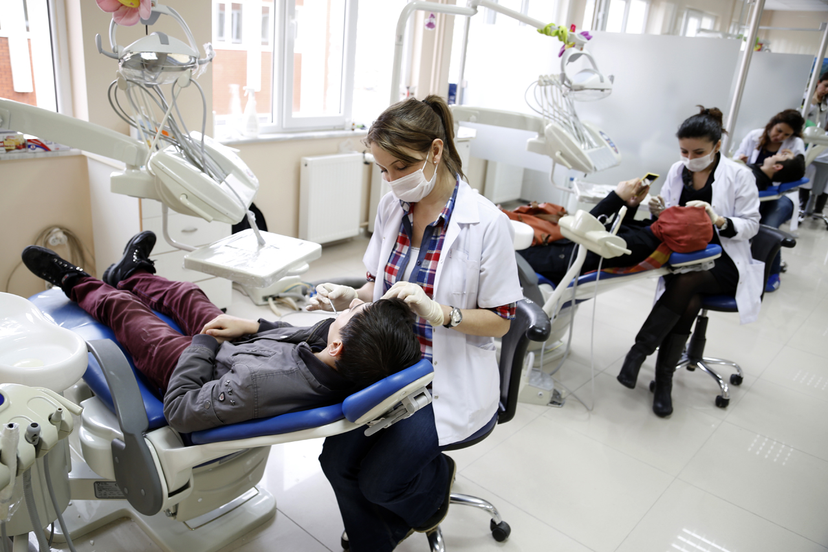
Mediko-Sosyal
Öğrencilerimize Sağlık Şube Müdürlüğü’ne bağlı mediko-sosyal merkezinde sağlık hizmetleri verilmektedir.

Slide 20
ÖĞRENCİ TOPLULUKLARI
Kültür ve Kitap Topluluğu
Halk Oyunları Topluluğu
Sinema Topluluğu
Su Sporları Topluluğu
Dans Topluluğu
Dağcılık ve Kayak Topluluğu
Havacılık Topluluğu
Müzik Topluluğu
Motosiklet Topluluğu
Tiyatro Topluluğu vd.
TOPLAM 101 TOPLULUK MEVCUTTUR.
Sağlık Kültür ve Spor Daire Başkanlığı

Slide 21
Kısmi Zamanlı Çalışma
Üniversitemizde öğrenciler ders dışı zamanlarında, ilgi ve yeteneklerine göre, üniversitemizin çeşitli üretim ve hizmet birimlerinde ücretli olarak çalışabilmektedirler. Üniversitemiz, her yıl 500’ü aşkın öğrencisine kısmi zamanlı çalışma imkânı sunmaktadır. Kısmi zamanlı çalışmanın yoğun olarak yaşandığı birimlerimiz ise kütüphane, bilgi işlem, kültür merkezi, spor tesisleri, kurumsal iletişim merkezi, araştırma merkezleri, laboratuvar ve atölyeler ile mediko-sosyal ve beslenme birimleridir.
Beslenme Yardımları
Üniversitemiz maddi imkânları elverişli olmayan öğrencilerine ücretsiz öğle yemeği şeklinde beslenme yardımı yapmaktadır. Fakülte ve yüksekokullara her yıl ayrılan kontenjanlar çerçevesinde öğrencinin ihtiyaç derecesi öğrenilerek beslenme yardımı alacak öğrenciler belirlenmektedir.

Slide 22
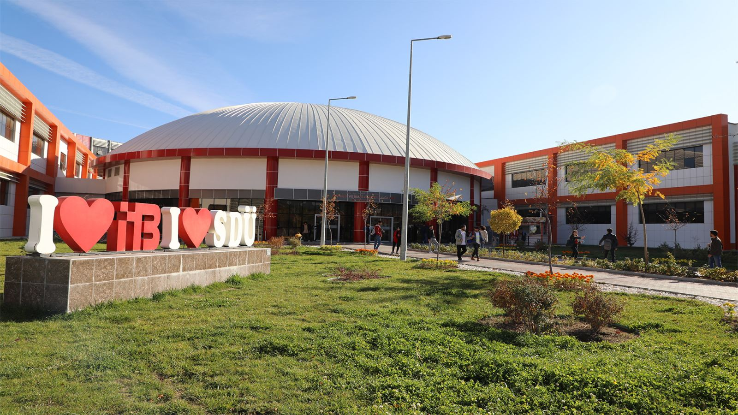
Başarılar…

